Slide 1
O.S.H
Open Source History
Notes:
Presentación del titulo, OSW -> OSH

Slide 2
Agradecimientos
Comunidad de Open Source Weekend
Comunidad de HackMadrid%27
Comunidad de HaskellMAD
A todos los presentes

Slide 3
mi nombre es Daniel Mery
Desde los años 90’ soy usuario de sistemas operativos Unix, particularmente BSD, GNU/Linux, Solaris y aplicaciones de software libre.
Firme defensor del modelo y la filosofía Open Source.
Co-fundador de Planet Linux Caffe, en la ciudad de Coral Gables. Un hackerspace que estuvo dedicado a todas las comunidades tecnológicas del sur de la Florida, particularmente comunidades de software libre.
Durante 37 años me desenvolví profesionalmente en la industria petrolera en el área de prospecciones geofísicas: jefe de proyecto, project quality assurance y consultor de varias empresas petroleras a nivel internacional.

Slide 4
Contacto
Twitter: @dmery
Linkedin: www.linkedin.com/in/danielmery
danmery@gmail.com
danmery@planetlinuxcaffe.com

Slide 5
Confusiones y malentendidos
Open Source = Software Libre
Open Source = Linux
Open Source = Richard Stallman & Linus Torvalds
Open Source -> (Gratis = Libertad)
Desconocer la historia alimenta confusiones

Slide 6
Una breve definición del Open Source
Open Source, es mucho más que un kernel, una determinada tecnología, un programa o un sistema operativo. Fundamentalmente es una filosofía y una actitud frente a la manera de resolver problemas de cualquier orden, o sea, un modelo de desarrollo.
Finalmente la tecnología y la ciencia no son más que una expresión cultural de la humanidad.

Slide 7
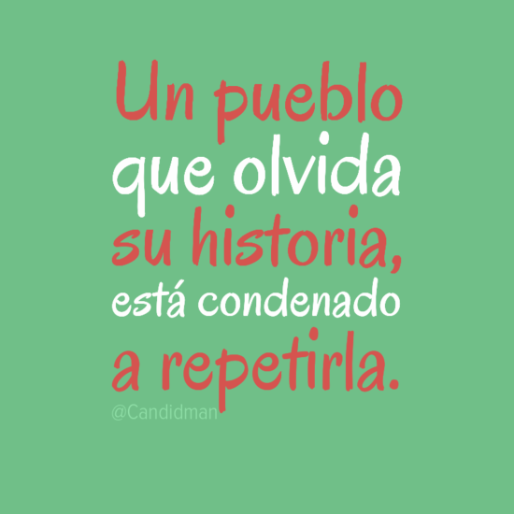
Notes:
Una comunidad que desconoce su historia, está condenada a repetir sus tragedias

Slide 8
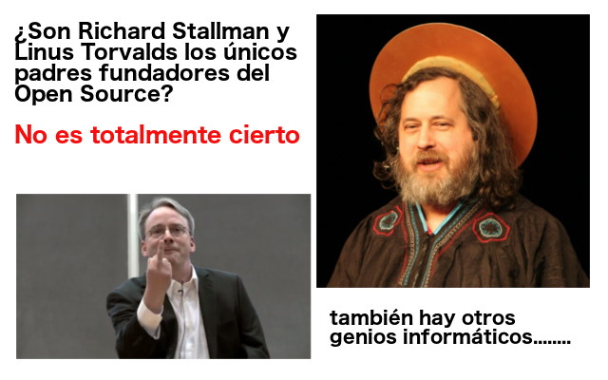
Comenzemos el recorrido de esta historia

Slide 9
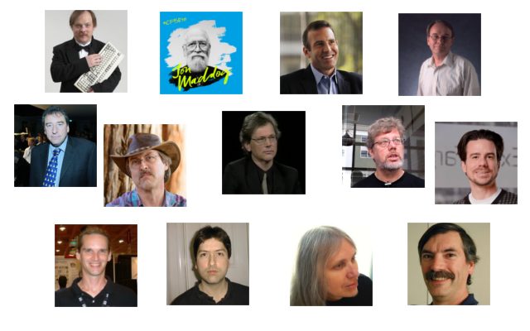
Notes:
Eric Raymond - John Maddog Hall- Larry Augustin (SourceForge) - Bill Jolitz (BSD 386BSD)- Bruce Perens - Larry Wall (Perl) - Bill Joy - Guido van Rossum - Ian Murdock - Patrik Volkerding - Jordan Hubbard - Lynn Jolitz (BSD386) - Marshall McKusik (FreeBSD)
13 fotos.

Slide 10
Breve línea de tiempo
1977 Bill Joy desarrolla el BSD y el Vi Editor
1983 Richard Stallman crea el GNU
1983 Primer versión del BSD
1991 Linus Torvalds comienza el Kernel Linux
1993 Patrick Volkerding crea Slackware
1993 FreeBSD - NetBSD
1993 Ian Murdock crea Debian
1994 Red Hat, Suse y OpenBSD
1996 KDE basado en las librerías QT (no libres aún)
1996 Spencer Kimball crea GIMP
1997 Gnome basado en la librería GTK (GPL)
1998 La librería QT es liberada
1998 Gael Duval crea Mandrake
1999 Corel crea Corel Linux
2000 SunMicrosystem crea OpenOffice
2002 Daniel Robbins crea Gentoo
2002 Judd Vinet crea Arch Linux
2002 Ton Roosendaal libera el código de Blender
2003 Matthew Dillon crea DragonFly BSD
2003 Mozilla anuncia Firefox y Thunderbird
2004 Mark Shuttleworth crea Ubuntu
2005 Kris Moore crea TrueOS (ex - PcBSD)
2008 Juan Romero crea Void Linux (Spain)
2012 Alexandre Filgueira crea Antergos (Spain)
Notes:
El creador de Minix: Andrew Tanenbaum
Caldera OpenLinux fundada en 1997
Theo de Raadt OpenBSD
Ikey Doherty creador de SolusOS

Slide 11
Características del Open Source
Cuatro Libertades esenciales:
Libertad de uso. Con cualquier propósito, en cualquier modo posible.
Libertad de estudio. Para entender cómo opera el programa y poder modificarlo según los propios deseos y necesidades.
Libertad de distribución. Se puede entregar copias libremente del programa, para ayudar en la innovación y solución de problemas comunes entre los usuarios.
Libertad de mejoría. Los usuarios pueden modificar el programa y corregir errores, proponer mejorías y soluciones más convenientes para hacer del mismo algo mucho mejor.
Otras facetas importantes que:
Compartir el conocimiento
Su carácter público y de fácil acceso
Alentar el trabajo en comunidades
La difusión del conocimiento
Un crecimiento rápido y diverso de las tecnologías
Sustituir la competencia por la colaboratividad
Disminuir la brecha social y regionales
Oportunidad
Diversidad
Libertad

Slide 12
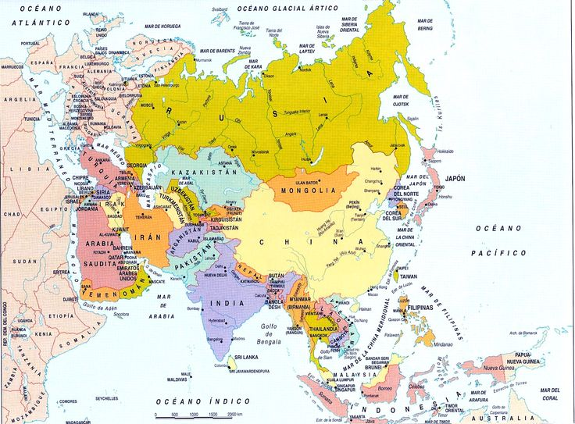
¿Donde comenzar?
Considerando las anteriores características del Movimiento Open Source, descubrimos que la historia no comienza en la decada de los 70’s o 80’s.
Como en todo proceso cultural hay antecedentes históricos, solamente necesitamos buscarlos.
El resultado es que varios siglos atrás muchos Hackers ya estaban haciendo historia.

Slide 13
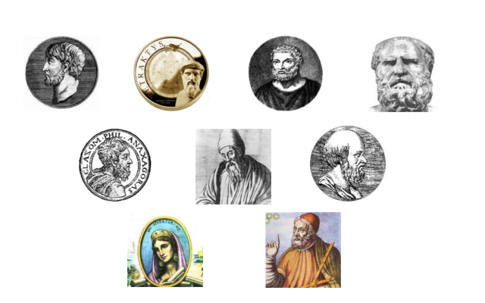
Los Hackers del Mundo Helénico

Slide 14
Breve listado de Hackers en el mundo Helénico
Anaximandro de Mileto
Pitágoras de Metaponto
Heraclito de Efeso
Tales de Mileto
Anaxágoras de Clazomena
Euclídes de Alejandría
Eratóstenes de Cyrene
Aristarco de Samos
Platón de Atenas
Aristóteles de Estagira
Hipatía de Alejandría
Filosófos que estudiaban todos los aspectos del conocimiento: matemáticas, geometría, física, química, astronomía, fisiología, medicina, lingüistica, teatro, arte y biología entre otros.
Compartían sus investigaciones, educaban sus discípulos en el arte del estudio y la enseñanza. Los centros de entrenamiento y formación fueron espacios cómo la “Academia” y el “Liceo” de Atenas, también la “Bibioteca” de Alejandría entre muchos.

Slide 15
Una comparación necesaria
La Academia de Atenas
La Biblioteca de Alejandría
Filósofos
Comparten y divulgan el conocimiento
Grupos de discípulos
Método: Tesis - Antítesis - Sintésis
No se basan en el prejuicio
Mejoran las condiciones de vida
Lideran, inspiran y colaboran
Station F de París
NoiseBridge de San Francisco
Hackers
Comparten y divulgan el conocimiento
Comunidades
Método: Tesis - Antítesis - Sintésis
No se basan en el prejuicio
Generan progreso y bienestar
Grupos solidarios y colaborativos

Slide 16

Darth Vader finalmente conquista el mundo
El incendio de la bibioteca de Alejandría fue un acontecimiento trágico, símbolo del comienzo de un “apagón” universal, una era oscura comienza en la historia: La Edad Media
Nada será igual, sólo resta mantener viva la esperanza de un futuro Renacimiento civilizatorio.

Slide 17
Algo oscuro y siniestro sucedió
Monasterios
Control centralizado y fuerte censura
No compartir, ni divulgar el conocimiento
Violar el anterior precepto genera castigos
La investigación depende del prejuicio religioso
El interés público queda relegado al objetivo corporativo
El conocimiento se permite solamente a miembros la estructura dominante
Corporaciones
Organización centralizada y piramidal
Confidencialidad: no comparte ni divulga
Violar patentes genera demandas judiciales
La investigación está supeditada al interés corporativo
Se desarrolla unicamente lo que genera beneficios corporativos
Los empleados bajo relación laboral no son propietarios de su inventos o creaciones

Slide 18
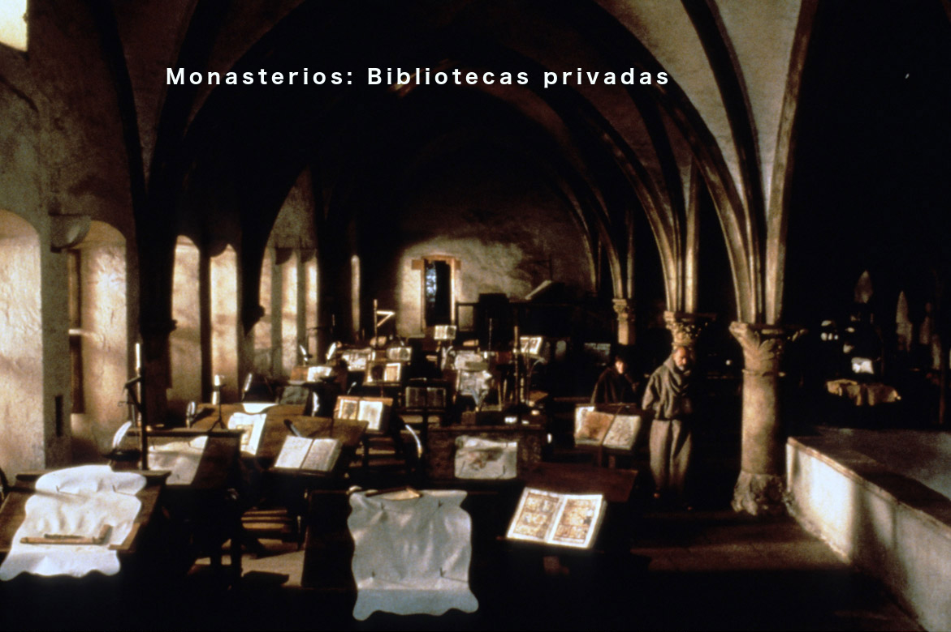

Slide 19
Una leve luz en el horizonte….
En el siglo XV y XVI comienza la era moderna con el Renacimiento, originado en Florencia. Rápidamente se extiende al resto de la geografía Europea.
El renacimiento de la ciencia y las artes produce un radical cambio en las vidas y costumbres de la población.
La arquitectura, la música, la literatura el diseño, el teatro y la filosofía sufren una profunda transformación.
Se crea la ciencia positiva, la física parte de hipótesis matemáticas, que luego deben ser verificadas científicamente.
Nicolas Copernico desarrolla la teoría “heliocéntrica” y Johannes Kepler le aporta el modelo geométrico de las orbitas elípticas. Genios de la talla de Galileo Galilei padre de la física moderna y Leonardo Da Vinci uno de los emprendedores más notable de la historia, impulsaron grandes avances en la ciencia.
La “imprenta” fue una de las herramientas más disruptiva en este período.

Slide 20
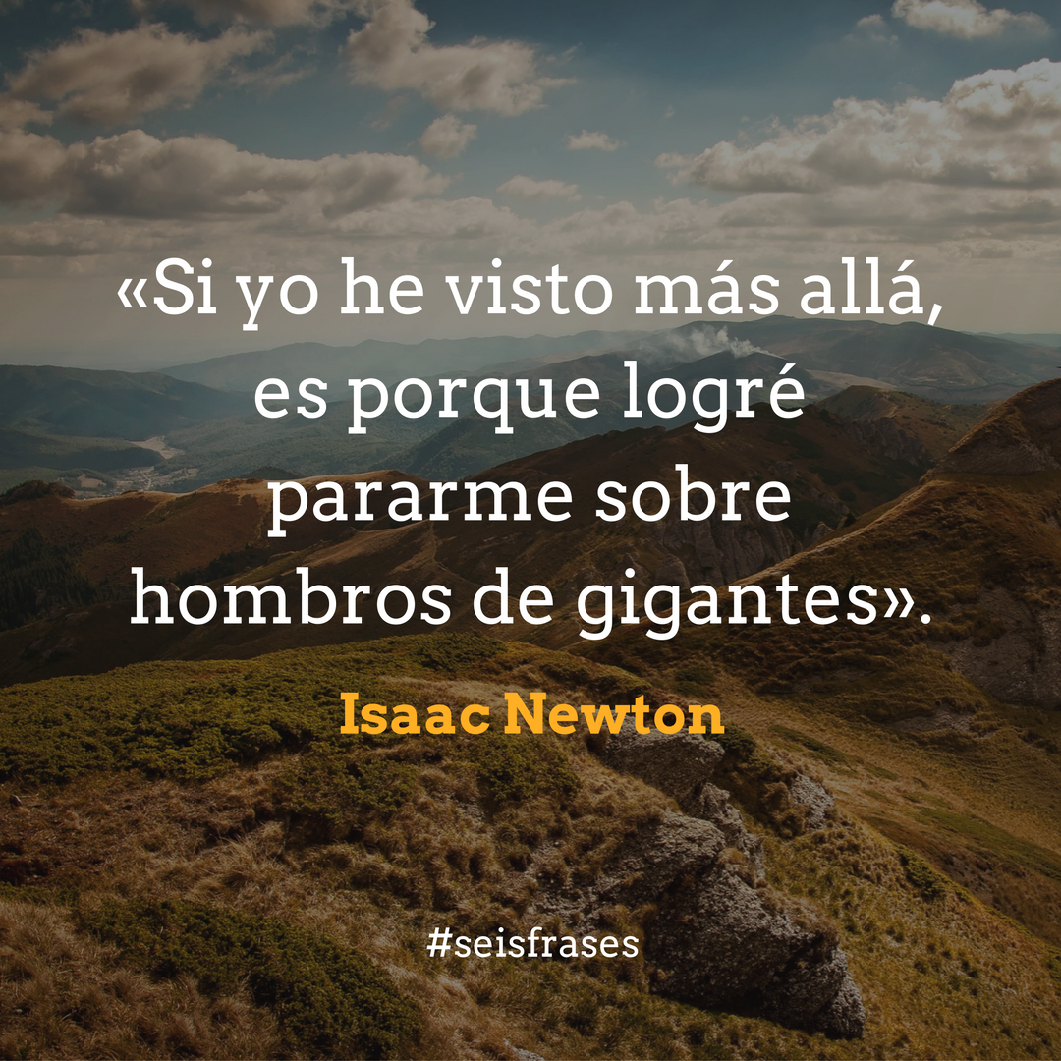
El siglo de las luces...
El siglo XVIII anunció La Ilustración, lentamente la humanidad retoma métodos y pensamientos de la cultura Helénica.
En física, óptica y matemáticas, los avances son decisivos gracias a las contribuciones de Isaac Newton y otros ciéntificos. Un avance extraordinario en botánica, geografía, fisiología y biología.
Las Universidades retoman la antigüa cultura Griega: comparten y difunden el conocimiento, renacen bibliotecas y centros de estudios.

Slide 21
Una agradable e inesperada sorpresa
Buscando documentación relativa a los origenes del Open Source, o sea, cualquier antedente que lo haya preanunciado o perfilado.
Encontre un interesante pensamiento de una personalidad que 200 años antes de 1977 enunció en forma precisa un pensamiento que define al Open Source o el Software Libre.
Al punto tal, que no es temerario presentarlo como el “abuelo fundador” del Open Source.
Me refiero a…….

Slide 22
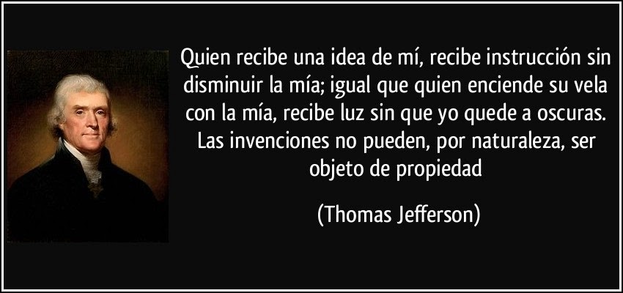

Slide 23
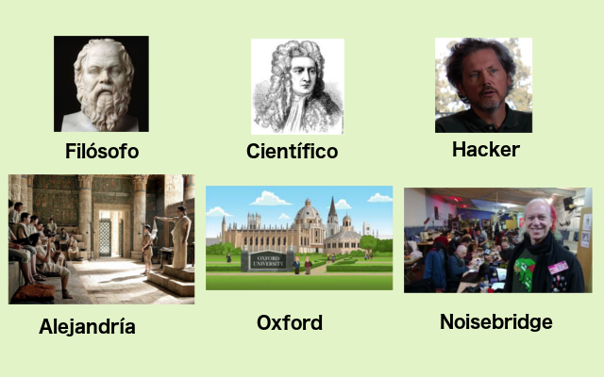
Así se escribió la historia

Slide 24
Herramientas incluídas en el Open Source
Sistema Operativos
Aplicaciones o Programas
Lenguajes de programación
Plataformas
Herramientas DevOps
Frameworks
Bases de Datos
CMS
Gnu/Linux, BSD, Solaris, Reactos, Redox y Plan 9
LibreOffice, Gimp, Blender, VLC, Firefox, Chromium
Haskell, Javascript, Python, Rust, C++, C, PHP y Perl
Moodle, Magento, Owncloud, Seafile, Openstack
Docker, Kubernetes, Jenkins,
Angular, Django, Express, Bootstrap, ApacheSpark
MariaDB, PostgreSQL, Redis, MongDB, MySQL
WordPress, Drupal, Joomla, PrestaShop

Slide 25
Sistemas Operativos
Familia BSD
Dispositivos que los utilizan
GNU/Linux
Dispositivos que los utilizan
Solaris (Illumos)
Reactos (Windows like)
Redox OS (microkernel)
Basado en BSD,Linux, Minix y Plan 9
FreeBSD, OpenBSD, NetBSD, DragonFly BSD, TrueOS, MacOS, iOS
Mac, PlayStation4, Nintendo, iPhone, iPad
Debian, Slackware, Fedora, Ubuntu, SolusOS, Gentoo, Arch, Void, Trisquel, Android, LinuxMint, NixOS, Tails, Kali, etc.
Supercomputadoras, Servidores, Móviles, Desktop, IoT (sistemas embebidos)
DilOS, Dyson, Openindiana, SmartOS, XStreamOS
Desktop y servidores
Desarrollado reciente, en una etapa de maduración y crecimiento

Slide 26
Diferencias entre BSD & GNU/Linux
BSD
Cada sabor de BSD es un Sistema Operativo
Tipo de licencia: BSD
Origen: Unix puro
Sistema base que comprende componentes
Estabilidad y seguridad
No tiene buen soporte para nuevo hardware
Orientado a usuarios con mayor experticia
Actualizaciones a partir del código fuente
“BSD es lo que obtienes cuando un grupo de hackers de UNIX se sientan para tratar de trasladar un sistema UNIX al PC”
GNU/LINUX
Cada sabor de Linux es una Distribución
Tipo de licencia: Copyleft
Origen: Minix, quién a su vez deriva de Unix
Conglomerado de pequeños sistemas
Tecnología puntera
Buen soporte para hardware nuevo
Orientado a usuarios con menor experticia
Actualiza a través de un sistema de paquetes
“Linux es lo que consigues cuando un grupo de hackers de PC se sientan para tratar de trasladar un sistema UNIX al PC”

Slide 27
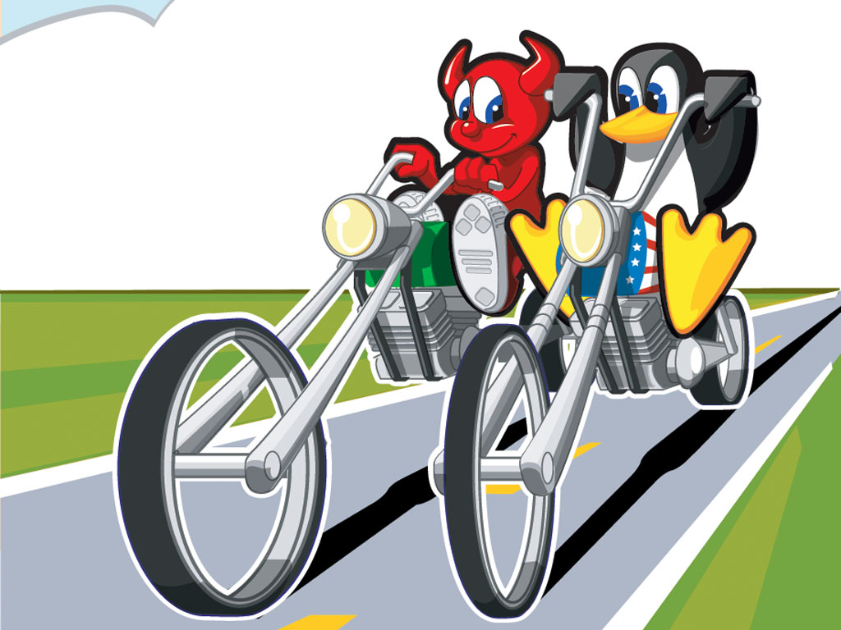

Slide 28
Tipos de Licencias Open Spurce
Copyleft (AGPL, GPL, LGPL)
BSD y MIT
Creative Commons
Un concepto jurídico que señala que todo programa licenciado como software libre tendrá que seguir siendo libre en obras derivadas con o sin modificaciones.
Este tipo de licencias sólo se aplican al código fuente licenciado, y no interfiere o aplica condiciones sobre nada más. Permite a otros reutilizar este código en forma privada.
El autor permite copiar, reproducir, distribuir, comunicar públicamente la obra, realizar obras derivadas (traducción, adaptación, etc.) y hacer de ella un uso comercial, siempre y cuando se cite y reconozca al autor original.
Notes:
Hablar sobre las consecuencias del software propietario
Las licencias y patentamientos introducen restricciones en el uso y el derecho de propiedad (usufructuo) del bien considerado

Slide 29
Los números nunca mienten….
Web y Cloud (servidores): 87 % (Gnu/Linux + BSD)
Supercomputadores: 97 % (Gnu/Linux + BSD)
Equipos móviles: 99.6 % (Gnu/Linux + iOS FreeBSD)
Escritorio: 14.67 % (Gnu/Linux + MacOS + BSD)
Desktop (Desktop, Laptop): 42.68 %
Mobile (Phone + Tablets): 57.32 %
Los SO open source conquistaron el mundo

Slide 30
Algo innegable….
Internet y el mundo interconectado en el que vivimos hoy, no sería posible sin el grandioso aporte del modelo de desarrollo Open Source.
¿ FreeBSD ? Si utilizas Mac, PlayStation 4, Nintendo, iPhone deberías saberlo muy bien
¿ Linux ? Si utilizas Android, Valve, Chromebook, Chromebox deberías saberlo
El 87 % de los servidores por donde fluye la información de internet son Linux - BSD
La estación espacial utiliza sistemas operativos GNU/Linux
El Cern y el laboratorio FermiLab de Chicaco han creado una distribución GNU/Linux llamada Scientific Linux.
Si necesitas un OS especializado en ciberseguridad: Kali (GNU/Linux), si deseas anonimato en la red, Tails OS (GNU/Linux) es la respuesta.
¿Sabías que los dos browsers líderes son Chrome (Chromium) y Firefox?

Slide 31
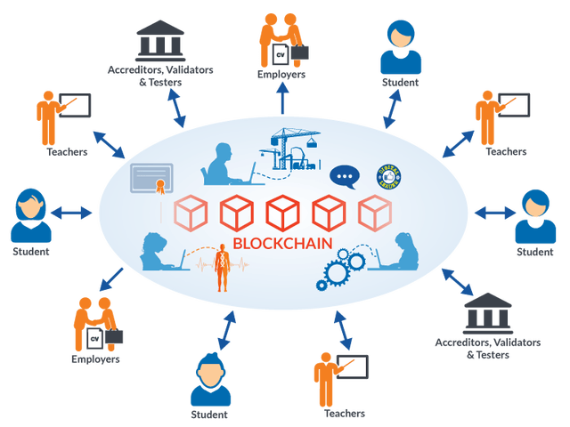
La próxima revolución esta en marcha: blockchain
Es también una tecnología open source

Slide 32
Finalizamos la charla pero antes ….
LIBERTAD
genera
DIVERSIDAD
propicia
OPORTUNIDAD
Las 4 LIBERTADES generan una gran DIVERSIDAD de distribuciones Linux:
distribuciones activas: 300
distribuciones descontinuadas: 512
las cuales propician OPORTUNIDADES de:
generar proyectos
crear grandes comunidades
no considerar costos escondidos
libre acceso a la formación educativa
un ámbito donde lograr experticia
Notes:
Contar anecdota de Neurogeek

Slide 33
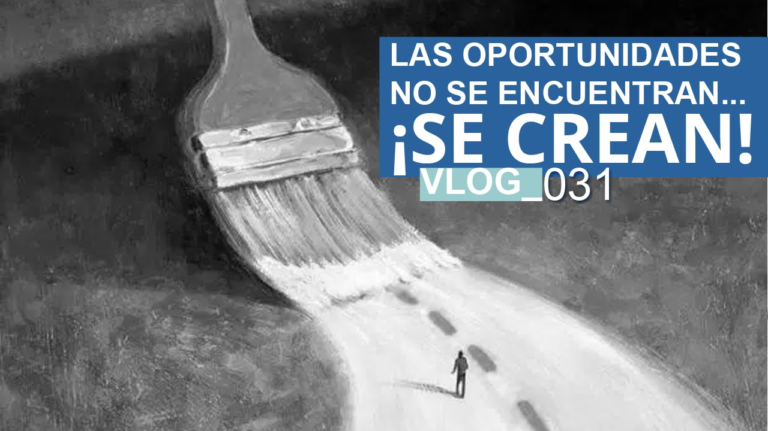

Slide 34
Finalmente ¿ qué podemos esperar ?
Código libre en la educación. Permite a la gente estudiar e investigar sin restricciones. Intentarlo utilizando “cajas negras” es muy limitado e inconsistente.
Las grandes corporaciones han adoptado al software de código libre, esto sucede porque hay algo de mucho interés e importancia. Las comunidades tecnológicas, que somos las iniciadoras y gestoras del movimiento Open Source no debemos perder el “tren”.
¿Que podemos lograr con el open source?
Crear una carrera profesional
Iniciar un proyecto
Participar en una comunidad
Aprendizaje sin restricciones
Un ámbito ideal para obtener experticia y ejercer liderazgo
Entender que el objetivo final es realizar un aporte a la sociedad mejorando la calidad de vida.

Slide 35
Para no olvidar
“La ciencia no es sino una perversión de sí misma a menos que tenga como objetivo final el mejoramiento de la humanidad.”
Nikola Tesla

Slide 36
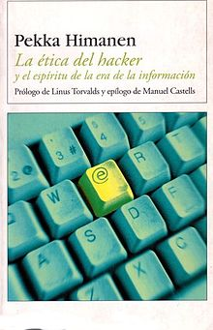
Libros, pelis y links de interés
Libros:
La Ética del Hacker Pekka Himanen
La Catedral y el Bazar Eric S. Raymond
Cómo ser un Hacker Eric S. Raymond
Free Culture Lawrence Lessig
Películas:
Software Wars: https://youtu.be/xCiHLxTRk94
Pirate Bays: https://youtu.be/X_T5vN2CC7c
Los Piratas del Silicon Valley: https://vimeo.com/55439991
La Historia de Aaron Swartz: https://youtu.be/mT8FJcIx3HI
Información:
Distrowatch: http://distrowatch.com/
Muy Linux: http://www.muylinux.com/

Slide 37
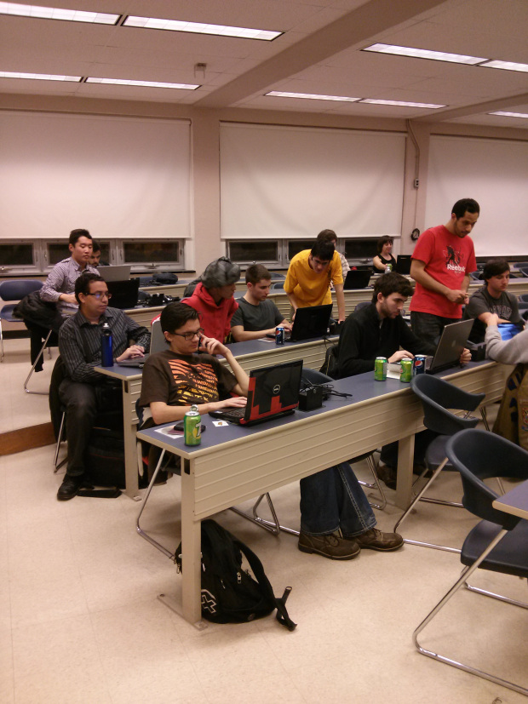
Un buen final debe tener un “next”
Nuestra propuesta es realizar el próximo mes un
OSW INSTALL FEST
Escrito en Castellano puro y duro:
Fiesta de Instalación en OSW
Traes tu laptop, chromebook o “all in one” y te ayudamos a instalar alguna distribución Linux o TrueOS (BSD), en tu HDD, en una partición del HDD, en una máquina virtual o a correrlo en modo “live” desde un USB.
También realizará una presentación un desarrollador de Open Suse, gentileza de Suse España

Slide 38


